Slide 1
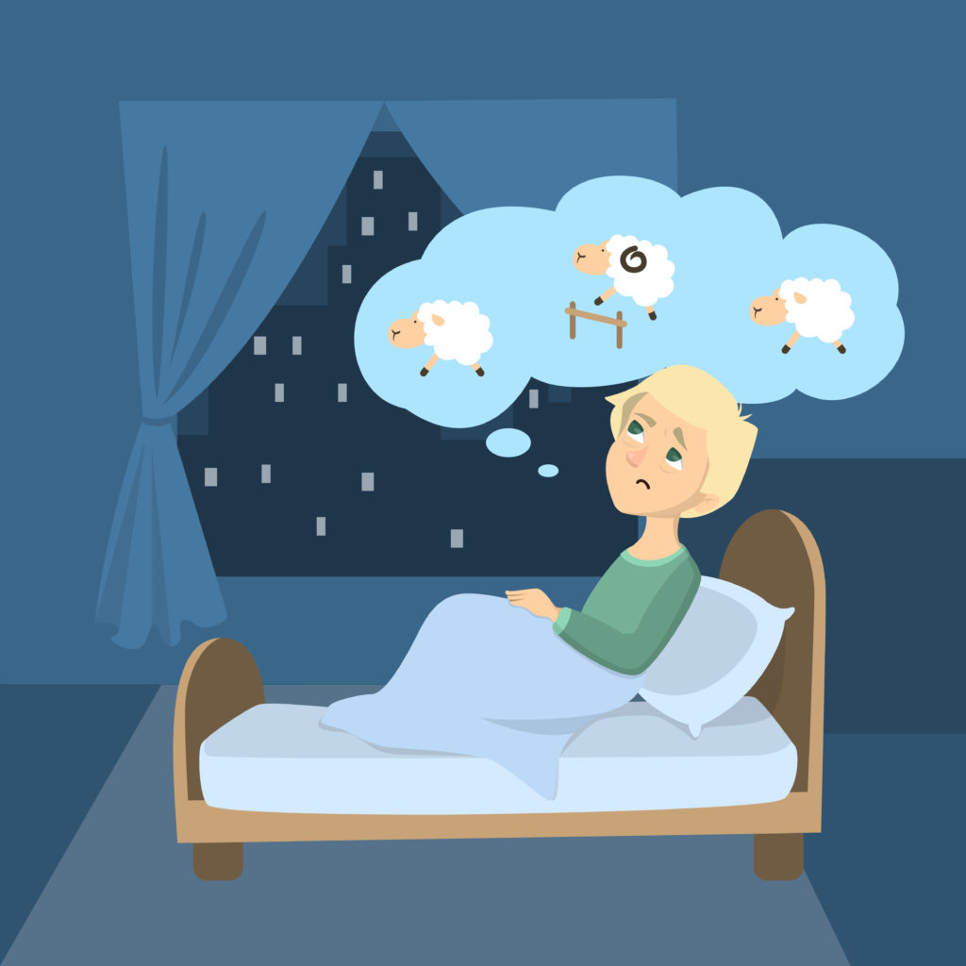
8. klase ​ ​ Tēma: Fiziskā veselība ​ 3. nodarbība: Miegs
Tikumiskās audzināšanas programma «e-TAP»​

Slide 2
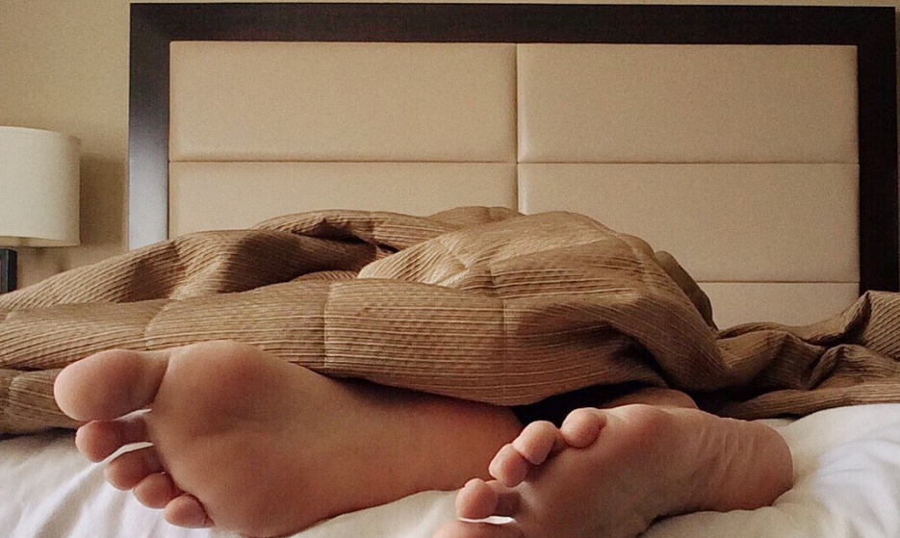
Kas ir miegs? Kāpēc tas ir svarīgs? Strādājot pāros, pierakstiet visu, ko jūs zināt par miega sniegtajiem ieguvumiem!
Kā jūs definētu “pilnvērtīgu miegu”?
Apkopojiet idejas klasē un pārrunājiet tās!
Kādi ir pilnvērtīga miega sniegtie ieguvumi?
Kā miegs var ietekmēt cilvēka labsajūtu?
Kā cilvēks var uzlabot miega kvalitāti?

Slide 3
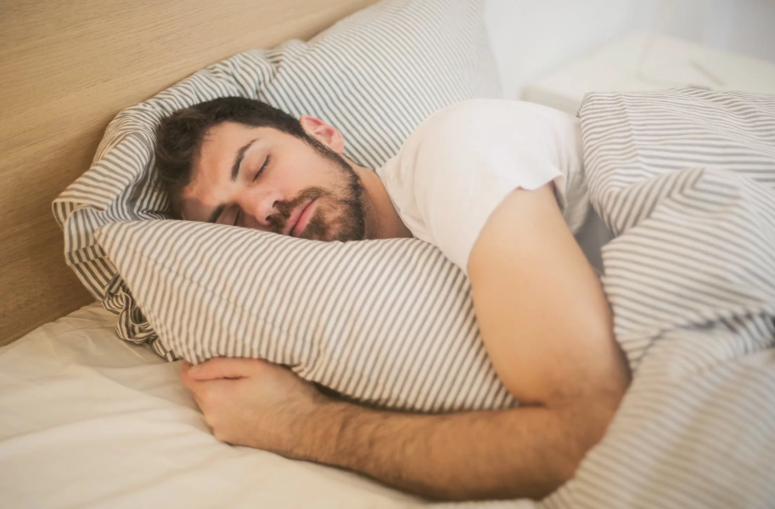
Kādi ir pilnvērtīga miega sniegtie ieguvumi?
Kā miegs var ietekmēt cilvēka labsajūtu?
Kā cilvēks var uzlabot miega kvalitāti?

Slide 4
1. aktivitāte. Miega sniegtie ieguvumi
Kāda ir skolēnu pieredze attiecībā uz miega paradumiem un režīmu?
Kā skolēni varētu mudināt citus cilvēkus uzlabot sava miega kvalitāti un regularitāti?

Slide 5
2. aktivitāte. Miegs: fakti
Labs nakts miegs pozitīvi ietekmē smadzenes,
uzlabojot darba spējas un produktivitāti.
Miegs ietekmē fizisko izskatu, kā arī garastāvokli, garīgo veselību un atmiņu.
Vienu stundu pirms gulētiešanas ieteicams neizmantot ekrāna tehnoloģijas (screen technology).

Slide 6
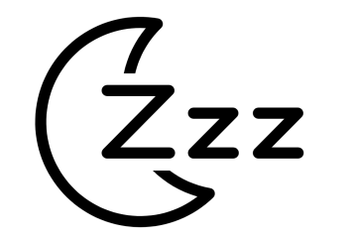
2. aktivitāte. Miegs: fakti
11-16 gadus veciem jauniešiem ieteicams gulēt no 8 līdz 10 stundām naktī.
Kad ir tumšs, mūsu ķermenis ražo hormonu, ko sauc par melatonīnu, kas mūsu ķermenim stāsta, ka ir laiks gulēt.
Fiziskās aktivitātes dienas laikā uzlabo miegu.

Slide 7
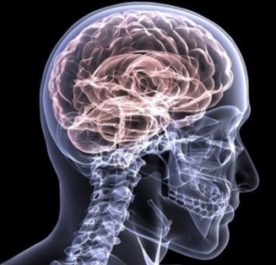
2. aktivitāte. Miegs: fakti
Koncentrācija un garastāvoklis – aktivitāte smadzenēs miega laikā uzlabo koncentrāciju un garastāvokli.
Atmiņa – pa nakti informācija pāriet no mūsu īstermiņa atmiņas uz ilgtermiņa.
Produktivitāte un darbaspējas – miegs uzlabo lēmumu pieņemšanu un kognitīvo darbību (mūsu spēju domāt).

Slide 8
3. aktivitāte. Miegs un tavs raksturs
Kā pilnvērtīga miega paradumi var ietekmēt raksturu?
Kādi tikumi ir nepieciešami, lai varētu attīstīt pilnvērtīga miega paradumus?
Kāda veida uzvedība var būt jāsamazina vai jāizskauž, lai nodrošinātu, ka esi kārtīgi izgulējies un tiek attīsti pilnvērtīga miega paradumi?

Slide 9
4. aktivitāte. Sagatavo raidieraksta sarunu!
Video: https://www.youtube.com/watch?v=cdVmPxd4Br8&ab_channel=VeseL%C4%ABga
- Kā nepareizs miegs var sagraut tavu veselību?
B. E. D. nozīmē:
Bedtime routine (gulētiešanas režīms)
bedroom Environment (guļamistabas vide)
Daytime routine (dienas režīms)
B
E
D
Vai tā ir efektīva stratēģija?
Vai šīs idejas ir labas?
Vai kādu no tām izmanto?

Slide 10
4. aktivitāte. Sagatavo raidieraksta sarunu
Ar partneri ierakstiet podkāsta sarunu par šādiem aspektiem attiecībā uz miega režīma izveidošanu:
Skaidrojums, kā gulētiešanas režīms, guļamistabas vide vai dienas režīms ietekmē miegu.
Ieteikumi, kā atrast iespējas atpūtai.
Stratēģijas, kā cilvēks varētu uzlabot sava miega kvalitāti.
Ieteikumi, ko darīt, ja cilvēka miega kvalitāte neuzlabojas.

Slide 11
Tikumiskās audzināšanas programma «e-TAP»
Resursi pieejami: www.arete.lu.lv
Programmas administrators: Dr. Manuels Fernandezs. manuels.fernandezs@lu.lv, +371 26253625
Latvijas Universitātes Pedagoģijas, psiholoģijas un mākslas fakultātes Pedagoģijas zinātniskā institūta vadošais pētnieks
Imantas 7. līnija 1, 223. telpa, Rīga, LV-1083, Latvija
"Digitālas mācību programmas piemērotības un īstenojamības izpēte jauniešu tikumiskajai audzināšanai Latvijas izglītības iestādēs (no 5 līdz 15 gadu vecumā)" (01.12.2020-31.12.2021). Projekta Nr. lzp-2020/2-0277; LU reģistrācijas Nr: LZP2020/95

